Slide 1
OBRAS POR IMPUESTOS
Alternativa para el desarrollo de Infraestructura Pública
16 de marzo del 2018

Slide 2
Proyecto de Ley N° 2791/2017.PE:
Ley que delega en el Poder Ejecutivo la facultad de legislar en materia de Reconstrucción y cierre de brechas en infraestructura y servicios.
Materia de delegación a legislar:
“Mejorar el marco legal de Obras por Impuestos para agilizar la intervención del Gobierno Nacional, Regional y local en el cierre de brechas de inversión y equipamiento de infraestructura y servicios”. (Artículo 3, literal f)
1

Slide 3
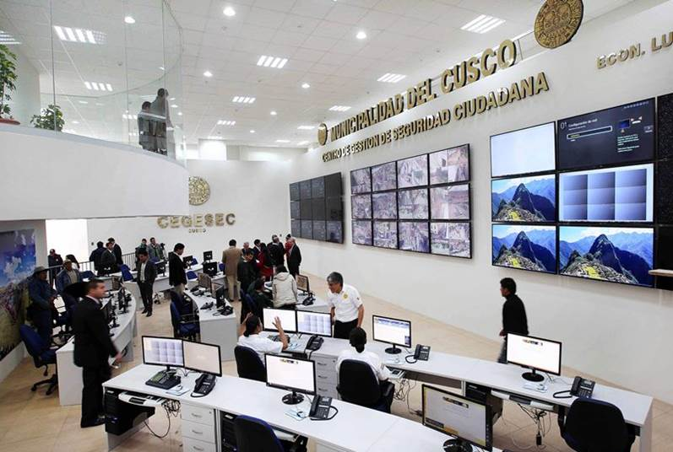
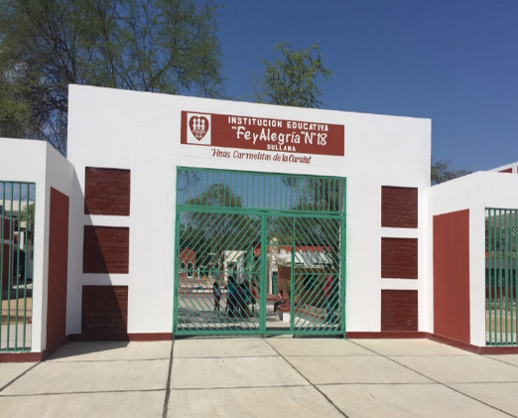
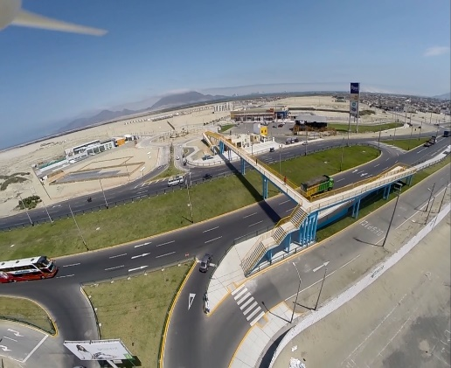
ÍNDICE
Proceso de Obras por Impuestos.
Propuestas de reformas.
3.1 Aprobación de documentos estandarizados.
3.2. Actualización de proyectos.
3.3. Incrementos en la etapa de ejecución.
Artículos a modificar en la delegación de facultades.
2

Slide 4
2. Proceso de Obras por Impuestos
Priorización
Actos Previos
Proceso de selección
Convenio / ejecución
Emisión de CIPRL/CIPGN
1
2
3
4
5
Entidad Pública prioriza proyectos por acuerdo de consejo o Resolución Ministerial.
Empresa presenta interés en financiar proyectos priorizados.
Entidad Pública aprueba bases y obtiene documentos para solicitar Informe Previo.
CGR emite Informe Previo.
Entidad Pública inicia la convocatoria.
Empresas presentan propuestas económicas y técnicas.
Entidad Pública recoge propuestas de Empresas.
Entidad Pública evalúa propuestas y otorga la Buena Pro.
La Entidad Pública y la Empresa suscriben convenio.
Empresa elabora expediente técnico y la Entidad Pública lo aprueba.
Empresa inicio de la ejecución del proyecto.
Entidad Publica solicita a DGETP – MEF la emisión de CIPRL/CIPGN.
3

Slide 5
3. Propuesta de reformas
Priorización
Actos Previos
Proceso de selección
Convenio / ejecución
Emisión de CIPRL/CIPGN
1
2
3
4
5
1
Documentos estandarizados
2
Actualización de proyectos
3
Topes a los incrementos en la etapa de ejecución
Comité Especial podrá elaborar documentos para el proceso de selección en 10 días.
Las empresas podrán actualizar ET y Proyectos entre el Informe Previo y la Convocatoria, con el fin de incorporar recomendaciones de la CGR.
El tope de incrementales se fija desde la suscripción del convenio hasta la recepción del proyecto.
El objetivo es reducir riesgos financieros de las entidades y brindar predictibilidad a las empresas
4

Slide 6
3.1 Aprobación de Documentos Estandarizados
A. Problema:
Los comités especiales de las entidades públicas demoran más de 2 meses para elaboración de los documentos que la CGR solicita en el informe previo y para iniciar la convocatoria del proceso de selección.
Esto se debe a que no existen documentos estandarizados que sirvan de referencia a las entidades públicas y por ello, cada una implementa sus propios formatos.
B. Propuesta:
Estandarización de documentos en la fase de actos previos, principalmente los siguientes formatos:
Formatos de Convenio de Inversión Pública.
Formato de Convenio de Ejecución Conjunta de Proyectos.
Bases de Proceso de Selección de Empresa Privada.
Bases de Contratación de Entidad Privada Supervisora.
C. Objetivos:
Reducción del plazo a 10 días para la elaboración de los documentos del proceso de selección de la empresa privada y la contratación de la entidad privada supervisora.
Acciones predecibles y transparentes para dar inicio al proceso de selección.
5

Slide 7
3.2 Actualización de Proyectos
A. Problema:
Existen demoras de 3 meses en la Fase de Ejecución por actualizaciones o modificaciones al proyecto.
Esto se debe a que el PIP tiene observaciones técnicas y de costos por la CGR que no son implementadas por entidades públicas en su debido momento (antes de convocarse).
B. Propuesta:
Empresas privadas podrán actualizar los estudios de los proyectos declarados viables y que cuentan con el Informe Previo de la CGR.
La actualización deberá ser realizada luego la emisión del Informe Previo de la CGR y antes de la convocatoria al proceso de selección.
Esta actualización de inversión será reconocida mediante CIPRL.
C. Objetivo:
Aumentar la cartera de proyectos de S/ 1,200 MM a S/ 1,400 MM para coadyuvar la meta de adjudicación de S/ 3,641 MM (2018-2020) y al cierre de brechas de infraestructura (US$ 136,000 MM).
Implementar las recomendaciones técnicas realizadas por la CGR a través de la actualización de los proyectos.
Transparentar el monto de inversión de los proyectos.
6

Slide 8
3.3 Incrementos en la etapa de ejecución
A. Problema:
Se han identificado 14 proyectos de inversión de Entidades Públicas cuyos aumentos luego de la aprobación de Expediente Técnico fue superior al 50% del monto de inversión establecido en el convenio.
B. Propuesta:
Establecer un límite de reconocimiento de la actualización de inversión por parte de las entidades públicas entre la suscripción del Convenio hasta la recepción de la obra.
C. Objetivos:
Brindar predictibilidad al presupuesto de las entidades que ejecutan OxI.
Prevenir los riesgos financieros de las entidades públicas.
Incentivar a la empresa a contar con estudios de proyectos sólidos desde el inicio del proceso.
Transparencia en los costos y parámetros técnicos del proyecto en la fase de ejecución.
7

Slide 9
Artículos a modificar en la delegación de facultades
MODIFICACIÓN
OBJETIVO
DESCRIPCIÓN
Artículo 2 de la Ley N° 29230
Promover la participación sector privado en el cierre de brechas de inversión
Permitir que las entidades públicas encarguen a las empresas privadas, la elaboración de estudios de los proyectos de inversión dentro de los parámetros del Invierte.pe
1
Aprobación, mediante Resolución de la Dirección General de Política de Promoción de Inversión Privada, de documentos estandarizados que coadyuvan la agilización de actos previos al proceso de selección y a la seguridad jurídica:
Formatos de Convenio de Inversión Pública y de Ejecución Conjunta de Proyectos.
Bases de Proceso de Selección de Empresa Privada y de Contratación de Entidad Privada Supervisora.
Quinta Disposición Complementaria Final de la Ley N° 29230
2
Simplificación administrativa
Décimo Tercera Disposición Complementaria Final de la Ley N° 29230
Uso eficiente de los recursos públicos
Fijar un límite de reconocimiento de la Entidad Pública, a los incrementos del monto que pueda tener el convenio inicial.
3
Primera Disposición Complementaria Final del Decreto Legislativo N° 1250
Fijar límite de financiamiento para las entidades públicas de acuerdo a su capacidad de endeudamiento, para el caso de GR y GL; y a la programación presupuestal de asignación de recursos, para el caso de GN.
4
Financiamiento de los convenios
8

Slide 10
Dirección General de Política de Promoción de la Inversión Privada
Gracias
Obras por Impuestos
(OxI)
MAYO 2018

